Slide 1

Μαθηματικά Παιχνίδια
Οι αριθμοί μέχρι το 100

Slide 2
Βάζω τους αριθμούς στη σειρά
Ιστοσελίδα: http://tvokids.com/school-age/games/bruce-mcbruce-doodle-dots
Τα παιδιά ενώνουν με γραμμές τους αριθμούς με βάση την οδηγία για τη δημιουργία εικόνων.
Ιστοσελίδα: http://www.crickweb.co.uk/ks2numeracy-properties-and-ordering.html#ntrack
Τα παιδιά σύρουν και τοποθετούν τους αριθμούς στις κάρτες, οι οποίες βρίσκονται έξω από την αριθμητική γραμμή, στην ορθή θέση.
Ιστοσελίδα http://www.topmarks.co.uk/PlayPop.aspx?f=CaterpillarOrderingv4
1. Από την αρχική σελίδα επιλέγουμε «0 to 100 in tens», για να εμφανιστούν διψήφιοι αριθμοί που είναι πολλαπλάσια του 10. Τα παιδιά καλούνται να βάλουν τους αριθμούς στη σειρά αρχίζοντας από τον μικρότερο.
2. Από την αρχική σελίδα επιλέγουμε «1 to 100», για να εμφανιστούν διψήφιοι αριθμοί. Τα παιδιά καλούνται να βάλουν τους αριθμούς στη σειρά αρχίζοντας από τον μικρότερο.

Slide 3
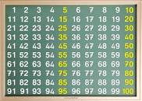
Μαθαίνω για το πίνακα των αριθμών μέχρι το 100
Ιστοσελίδα http://www.abcya.com/100_number_grid.htm
Τα παιδιά καλούνται να βρουν τον κάθε αριθμό στο πλέγμα.

Slide 4
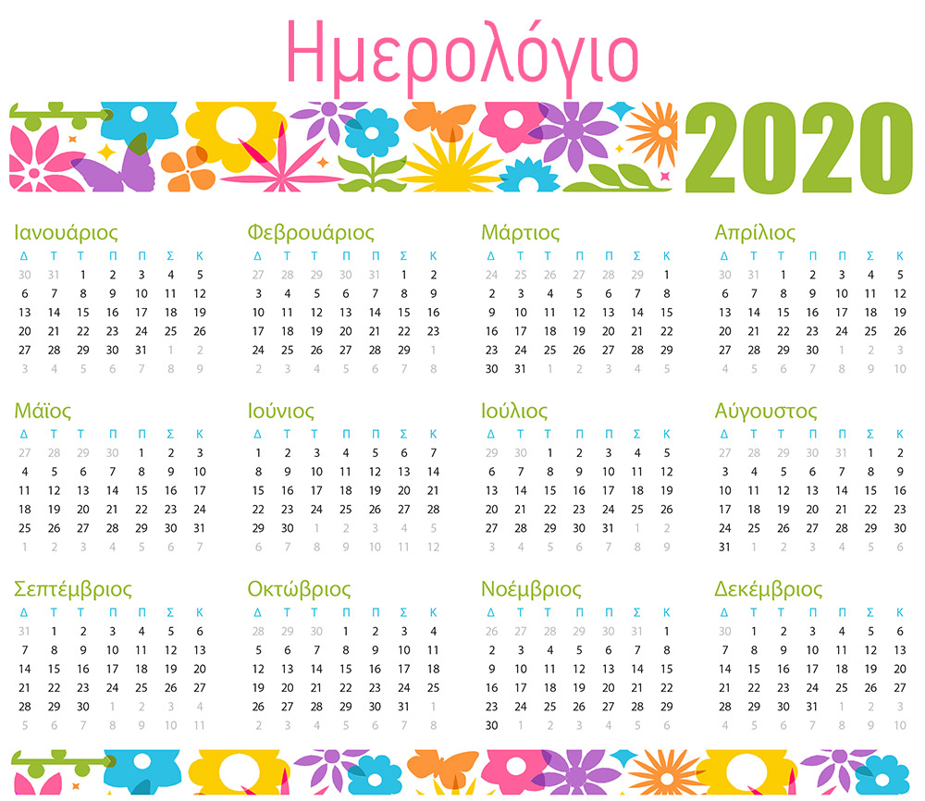
Μαθαίνω να χρησιμοποιώ το ημερολόγιο
Ιστοσελίδα http://mrnussbaum.com/calendarclowns/calendar-play/
Τα παιδιά ακολουθούν οδηγίες που εμφανίζονται στο πάνω μέρος της οθόνης και τοποθετούν τον παλιάτσο στη ορθή ημερομηνία.

Slide 5
Προσθέτω και αφαιρώ αριθμούς μέχρι το 20 (χωρίς υπερπήδηση)
Ιστοσελίδα: http://illuminations.nctm.org/ActivityDetail.aspx?ID=218
Από την αρχική σελίδα επιλέγουμε την πράξη που επιθυμούμε (πρόσθεση ή αφαίρεση) με τις επιλογές “ADD” και “SUBSTRACT”. Στη συνέχεια, με την επιλογή “My numbers” καθορίζονται οι αριθμοί.
Ιστοσελίδα: http://www.explorelearning.com/index.cfm?method=cResource.dspView&ResourceID=1022
Επιλέγοντας τα εικονίδια «Add» και «Subtract» ο βάτραχος κινείται στην αριθμητική γραμμή με στόχο να πιάσει τις μύγες. Με το «Jump size» καθορίζεται το μέγεθος του βήματος που θα κάνει ο βάτραχος. Επιλέγοντας το εικονίδιο «Add fly» εμφανίζονται μύγες στην αριθμητική γραμμή.

